Slide 1



Влияние городской инфраструктуры на здоровье
GIS

Slide 2
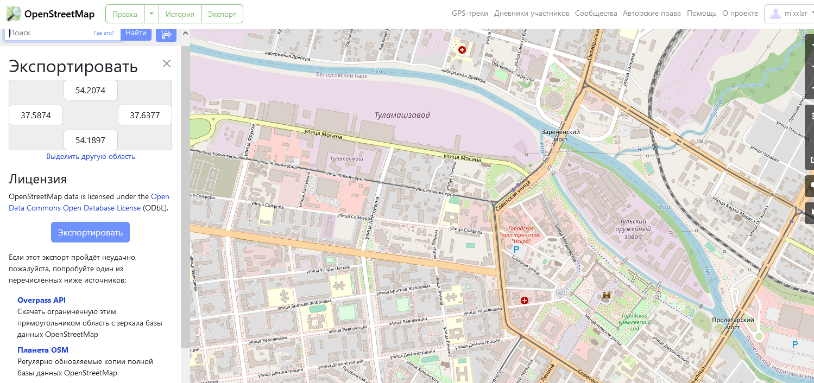

Slide 3
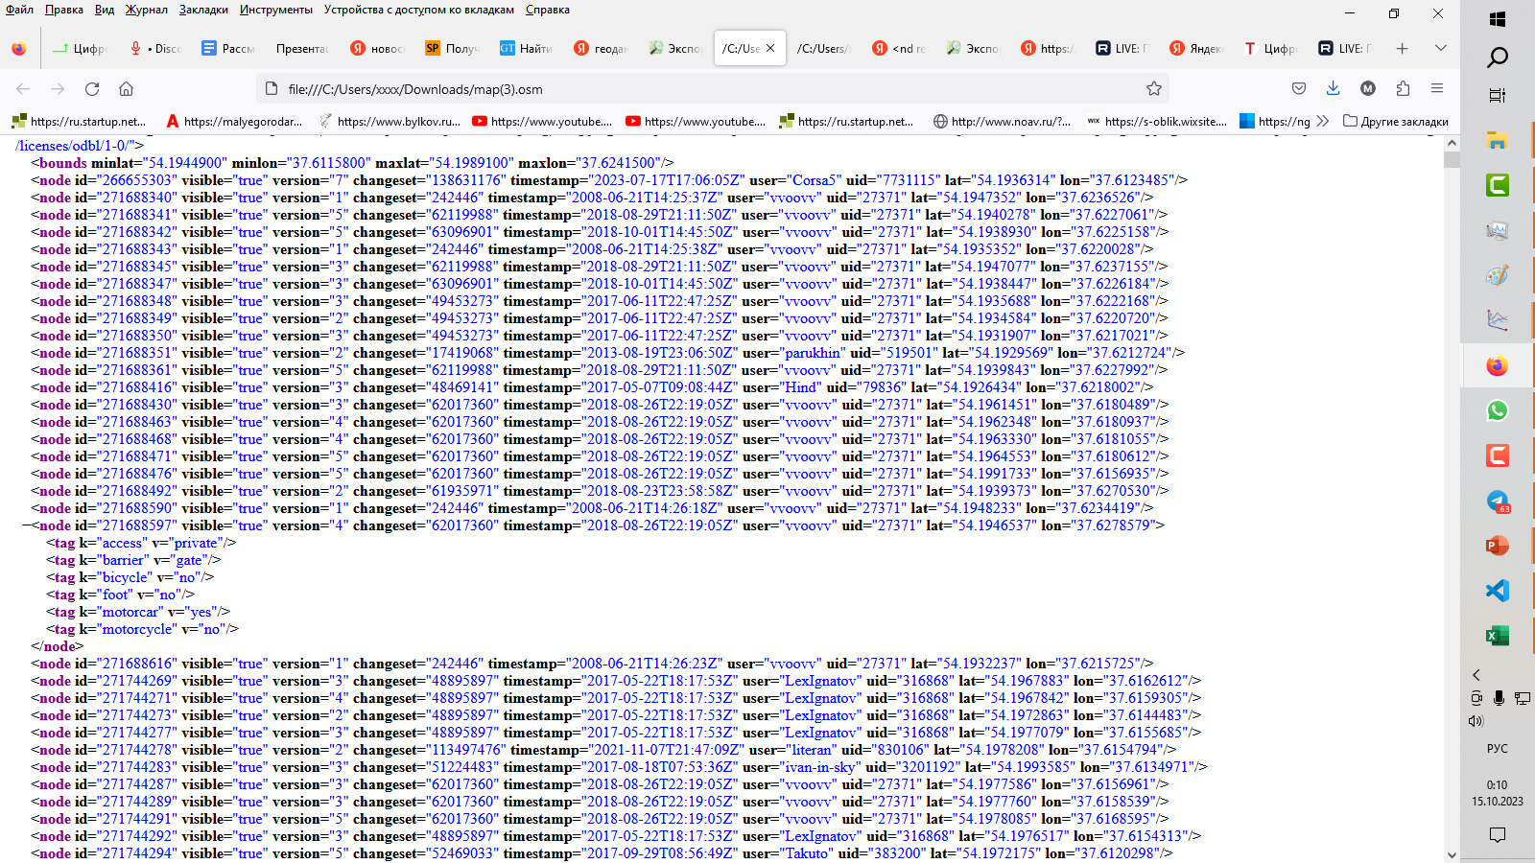

Slide 4
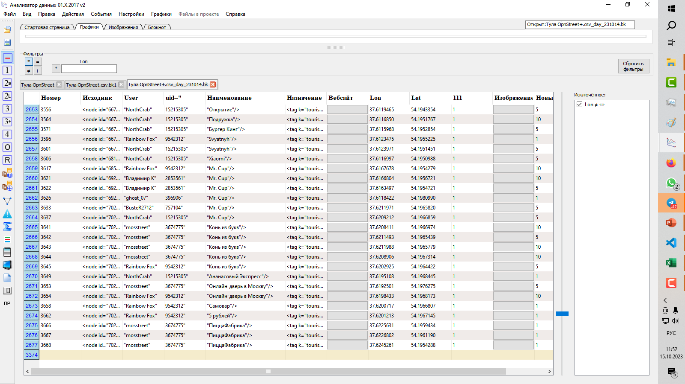

Slide 5
Облик - аналитик
Михаил Ларин
+7(913)474-35-95
mixxlar@mail,ru
Платформа позволяет создавать неоднородные базы данных, манипулировать структурами и данными,
Визуализировать с помощью набора операций.
Программирование не требуется!

Slide 6
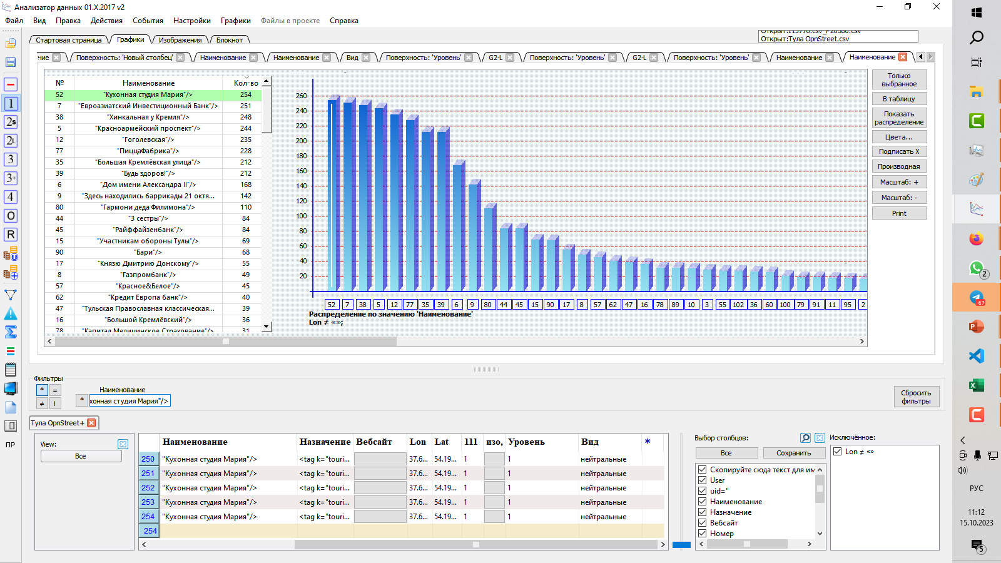
В таблице слева содержится перечень объектов, которые попали в нашу выборку.
Кликая по строке списка, в таблице внизу остаются только данные этой организации.

Slide 7
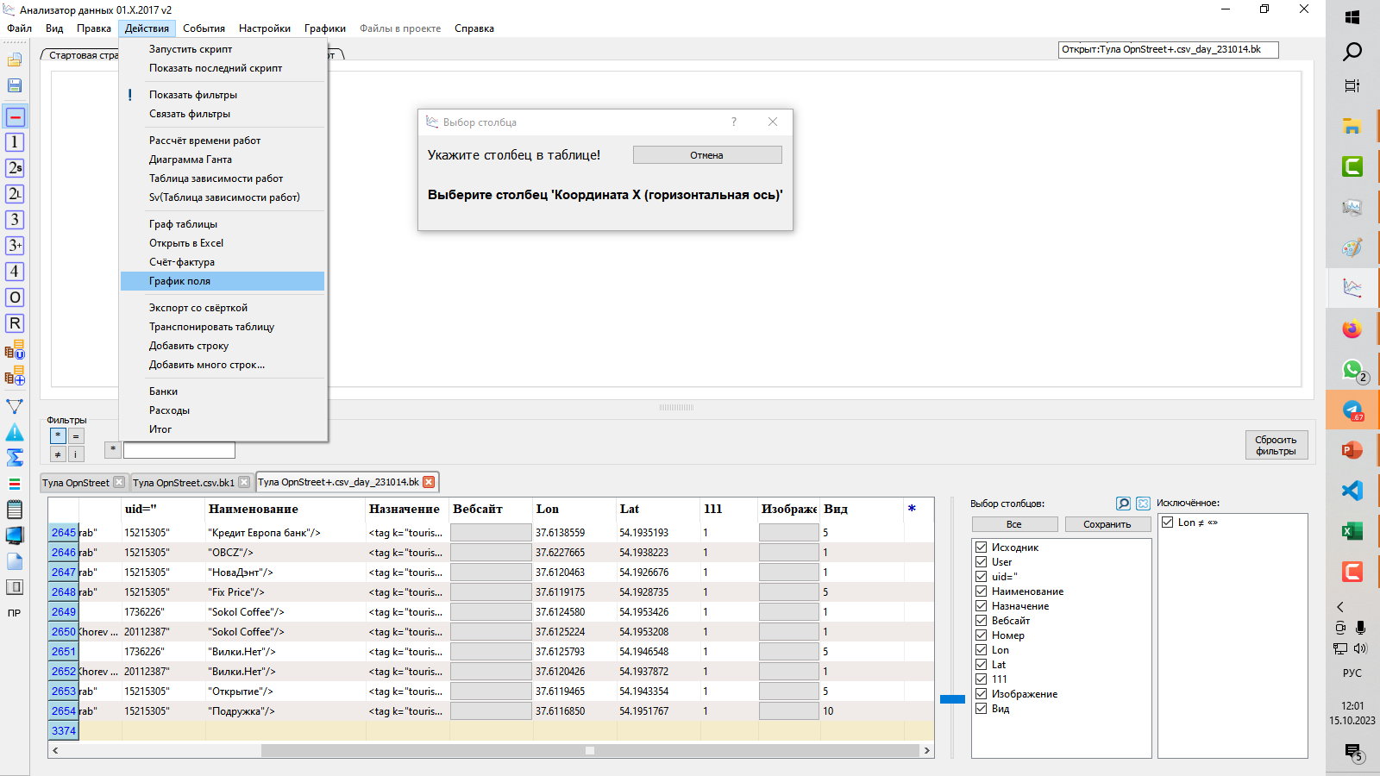
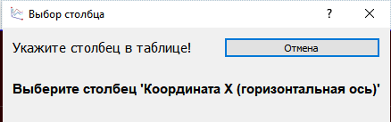

Slide 8
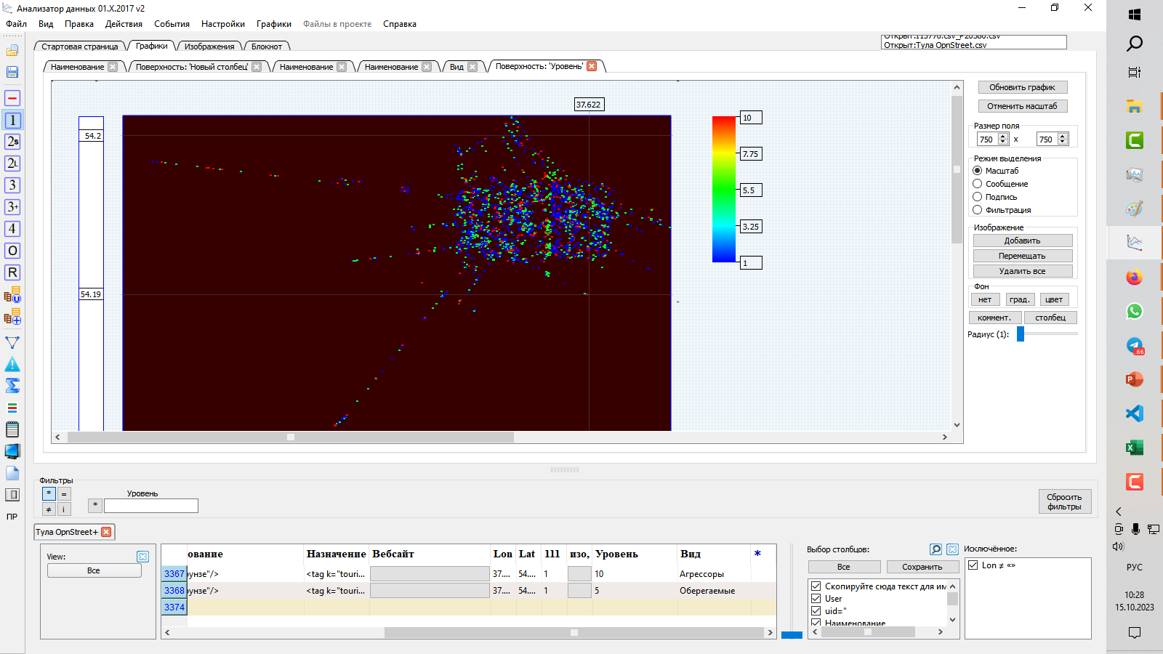
Диаграмма построена по данным таблицы (координаты объектов). Цвета обозначают типы объектов. - Это модель карты Тула,которую ранее показывал.
Цвета
Зелёный - охраняемый
Красный - агрессор
Синий - нейтральный

Slide 9
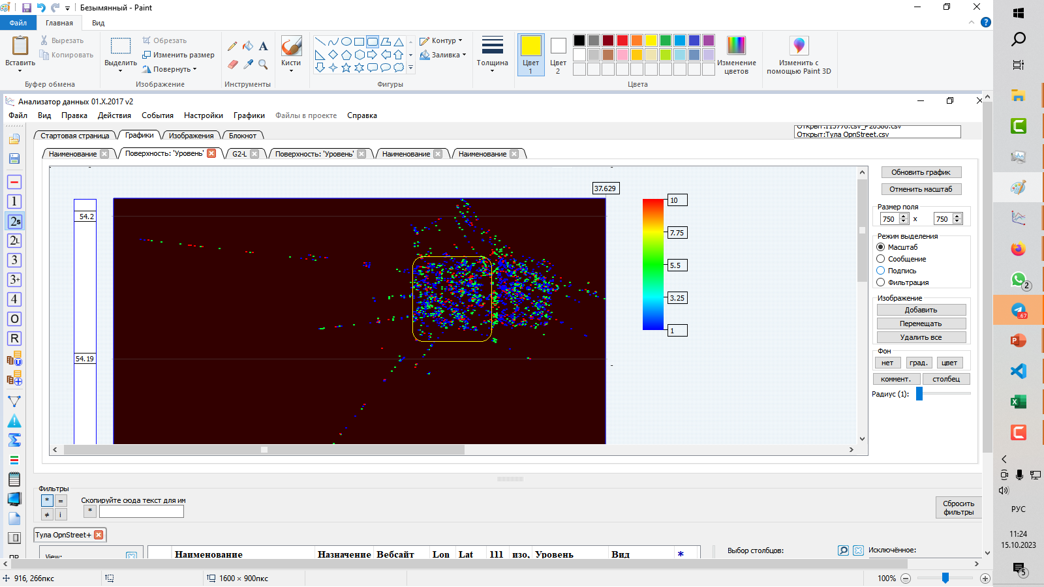
Фрагмент
на диаграмме
выделяется
для более
детального
рассмотрения

Slide 10
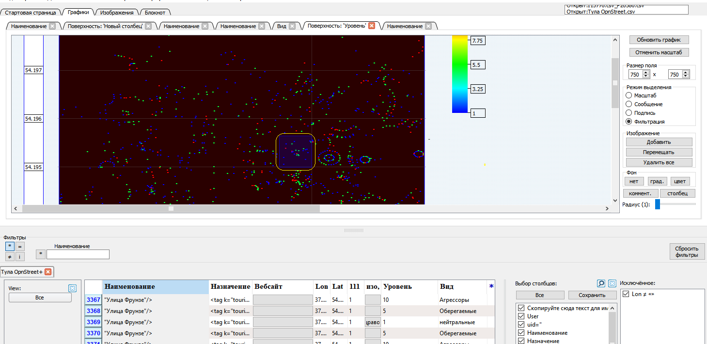
Выделяются объекты
и
с помощью операции «фильтр»
мы отфильтруем таблицу для этих объектов.
Выделяя фрагмент на диаграмме, с помощью операции «фильтр» внизу в таблице выбираются строки с описанием точек этого фрагмента

Slide 11
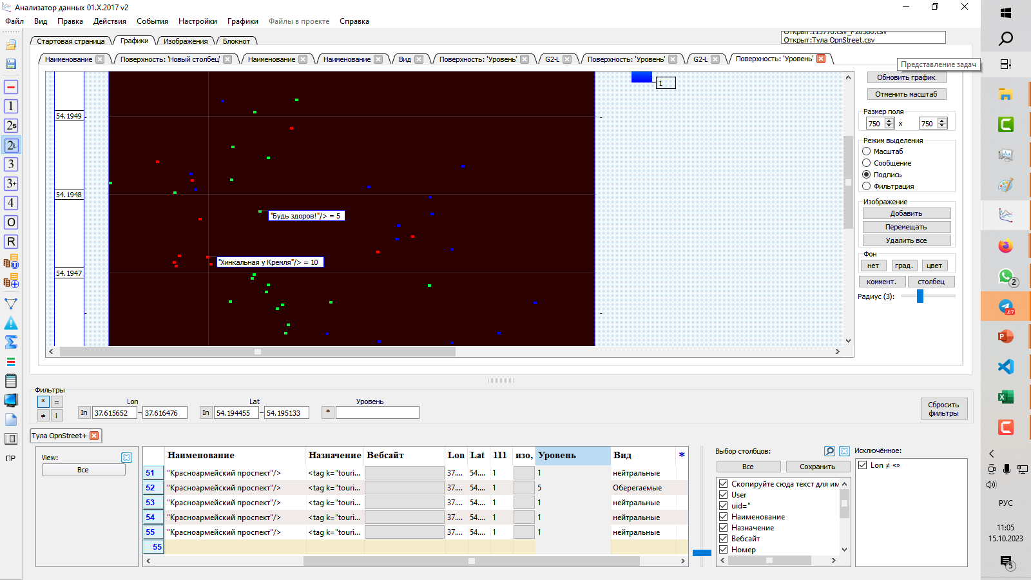
Диаграмме выделенного объекта
с помощью операции «фильтр»
Внизу в таблице остались строки с описанием точек этого фрагмента

Slide 12

Команда
Михаил Ларин
Владислав Трунаев
Ольга Трунаева

Slide 13
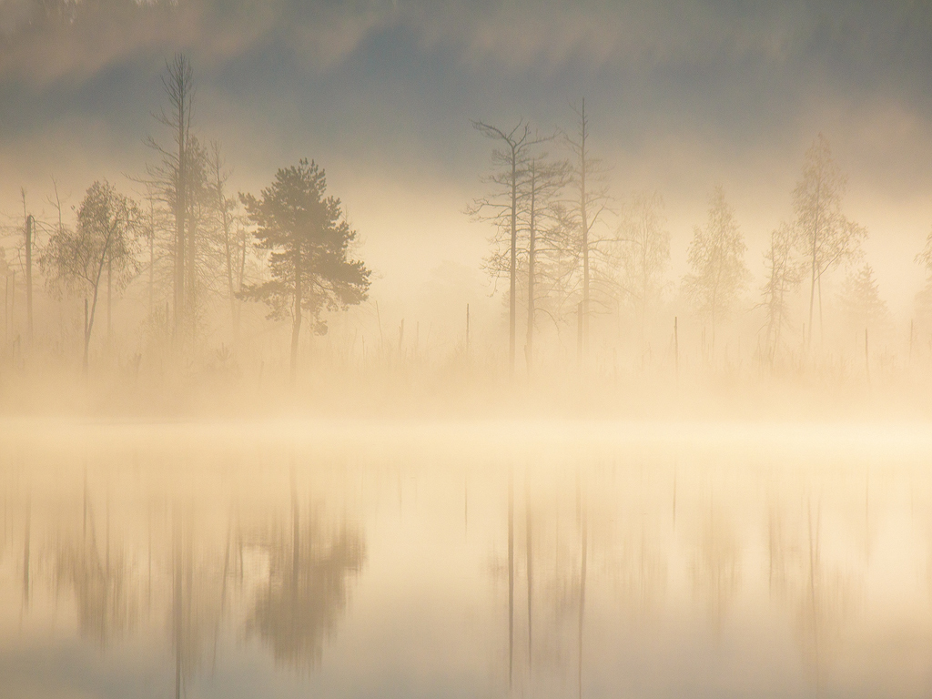
Ларин Михаил Иванович mixxlar@mail.ru, 8-913-474-35-95
Благодарим
за
внимание !

